Slide 1
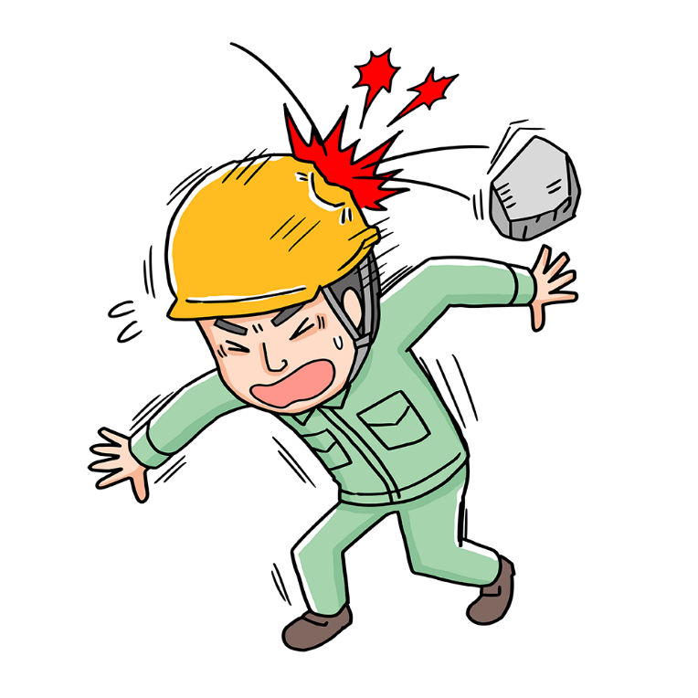
▪▪▪ 支部長メッセージ▪▪▪
労働災害対策、待ったなし！
令和7年3月1日～令和7年3月31日
令和7年3月1日～令和7年3月31日
「建設業年度末労働災害防止強調月間」
忙しいときほど注意深く！！
「建設業年度末労働災害防止強調月間」
忙しいときほど注意深く！！
災害の９割は
「不安全な状態」と「不安全な行動」
の組み合わせで発生！
■経営トップ等による年度末現場点検の実施
■墜落・転落災害の防止
■建設機械・クレーン等災害の防止
■倒壊・崩壊災害の防止
■飛来・落下等による公衆災害の防止
■交通労働災害の防止
■火災・爆発等災害の防止
■転倒災害の防止
■不安全行動による災害の防止
■安全衛生教育の実施
■職業性疾病の防止
■化学物質に関するリスクアセスメントの実施
■メンタルヘルス対策の推進
■健康障害防止対策の充実
どんな小さな事故も
おこさない!!
STOP！
転倒災害
あせらない
急ぐときほど
落ち着いて
建設業労働災害防止協会「令和5年度建設業年度末労働災害防止強調月間実施要領」より
建設業労働災害防止協会群馬県支部
〒371-0846 群馬県前橋市元総社町2-5-3
TEL 027(252)1669 FAX 027(253)1776

